Slide 1
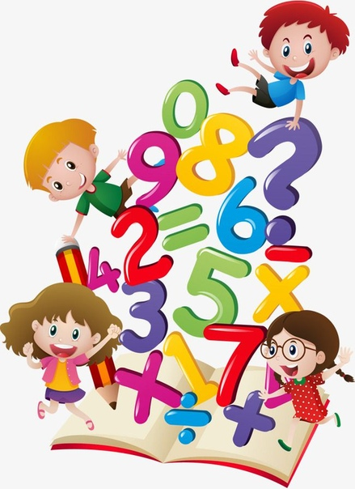
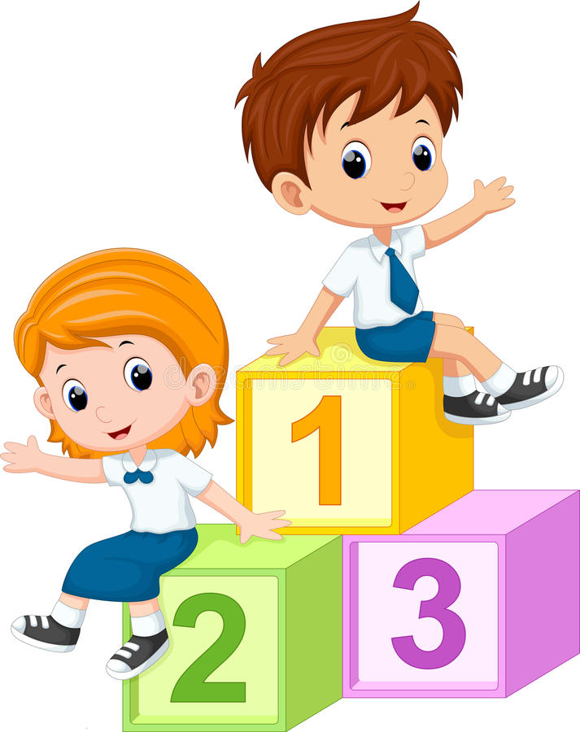
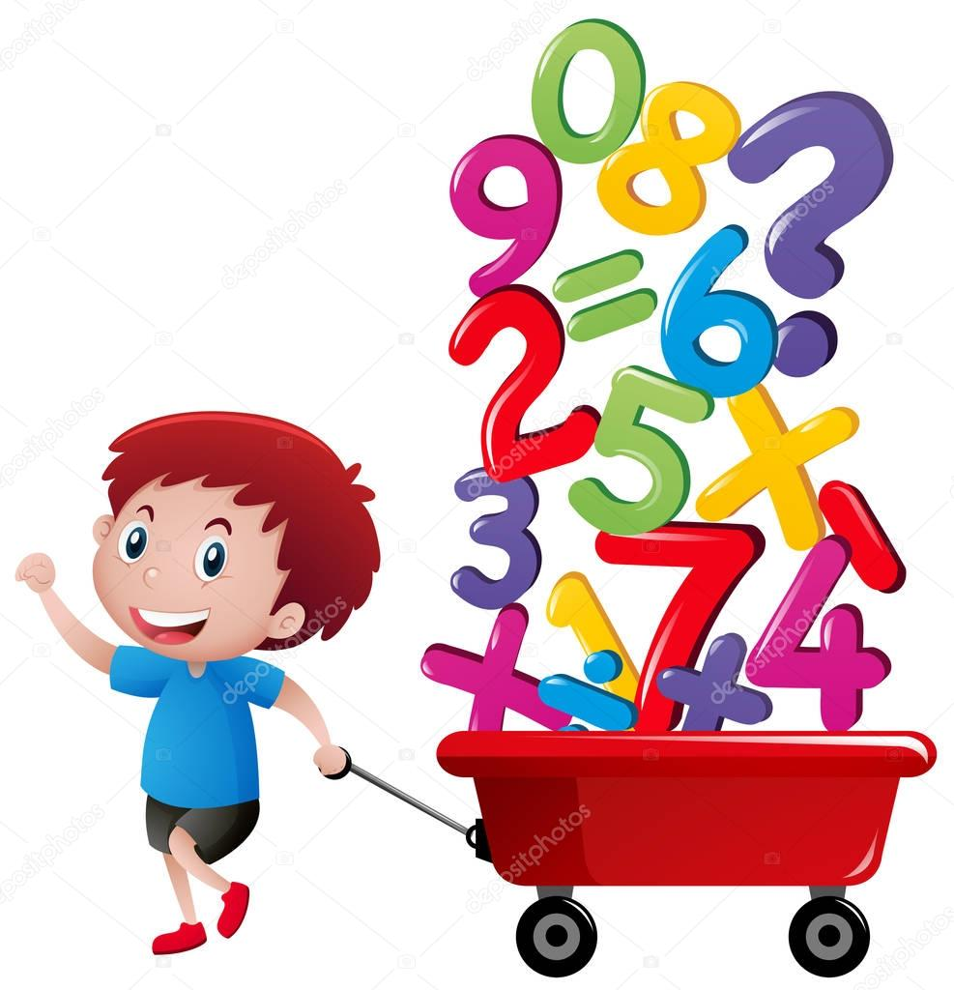
«Веселая математика»
Часть 2
Подготовил
воспитатель Аникина С.В.
Мытищи 2020г.

Slide 2
Задачи:
•Совершенствовать умение различать и называть геометрические фигуры: круг, квадрат, треугольник, овал, прямоугольник;
• Закрепить знания цветов;
Развивать смекалку, зрительную память, воображение;
•Создать условия для развития логического мышления, сообразительности, внимания.

Slide 3
Геометрические фигуры
Мы встречаем их везде –
На земле и на воде,
В небесах и под землей.
Нам они нужны с тобой!
Будем их мы называть,
В окружении искать.
Треугольник, круг, квадрат,
Тем фигурам каждый рад.
Различить их с вами сможем,
Мы без них никак не можем.

Slide 4
Сколько углов у треугольника? А сколько сторон?
Три моих стороны Могут разной быть длины. Где стороны встречаются – Угол получается. Что же вышло? Посмотри! Ведь углов-то тоже три. На меня вы посмотрите, Мое имя назовите.
(Треугольник)

Slide 5
А у каких фигур нет углов?
Нет углов у меня И похож на блюдце я, На тарелку и на крышку, На кольцо, на колесо. Кто же я такой, друзья? Назовите вы меня!
(Круг)

Slide 6
А у каких фигур нет углов?
Он похож на яйцо Или на твое лицо. Вот такая есть окружность - Очень странная наружность: Круг приплюснутым стал. Получился вдруг…
(Овал)

Slide 7
Сколько углов у квадрата? А сколько сторон?
Четыре угла и четыре сторонки, Похожи точно родные сестренки. В ворота его не закатишь, как мяч, И он за тобою не пустится вскачь. Фигура знакома для многих ребят. Его вы узнали? Ведь это …
(Квадрат)

Slide 8
У какой фигуры тоже 4 угла и 4 стороны?
Растянули мы квадрат И представили на взгляд, На кого он стал похожим Или с чем-то очень схожим? Не кирпич, не треугольник - Стал квадрат…
(Прямоугольник)

Slide 9
Игра «Спрячь мышек» Давайте поможем мышкам спрятаться. Нужно выбрать подходящую фигуру для каждого домика и закрыть мышку.

Slide 10
Подбери подходящую по цвету и форме заплатку

Slide 11
Покажи предмет и назови из каких геометрических фигур он составлен

Slide 12
Какой фигуры не хватает?

Slide 13
Игра «Кошки и мышки»
Сколько кошек на рисунке?
Сколько мышек?
Найди кошку, которая отличается от всех других кошек. Почему?
Сколько похожих кошек на рисунке?
Перечисли фигуры, из которых состоит мышка.
Перечисли фигуры, из которых состоят кошки.

Slide 14
Физкультминутка «Хомка, хомка, хомячок…»
Хомка, Хомка, хомячок, (маршируют на месте)
полосатенький бочок (трут бока руками)
Хомка раньше всех встает, (потягиваются)
Щечки моет, (тереть щеки руками)
Лапки трет (движения мытья рук)
Подметает Хомка хатку (метут воображаемыми метлами)
И выходит на зарядку. (маршируют)
Раз (руки вперед)
Два (руки вверх)
Три (руки в стороны)
Четыре, пять - (трясут кистями рук)
Хомка сильным хочет стать. (руки согнуты к плечам, кисти сжаты в кулаки, мускулы рук напряжены, как у силачей).

Slide 15
Продолжи цепочку

Slide 16
Что изменилось?
(Цвет) (Форма) (Форма и цвет) (Форма и цвет)

Slide 17
Игра «На что похож предмет»
Вопросы и задания детям: 1. Назовите предметы (мяч, часы, портфель, книга, желудь, колпак, арбуз, мороженое, картина). 2. Назовите геометрические фигуры (круг, квадрат, прямоугольник, треугольник, овал). 3. Назовите предметы, похожие на:
треугольник квадрат круг прямоугольник овал

Slide 18
Какие геометрические фигуры (знакомые тебе) ты видишь на рисунке?

Slide 19
Кто идет по широкой тропинке, а кто по узкой? У кого тропинка длинная, а у кого короткая? Какая яблоня низкая, а какая высокая? У какой яблони толстый ствол, а у какой тонкий?

Slide 20
Какой карандаш длинный? Какой короткий? Какой толстый? Какой тонкий?

Slide 21
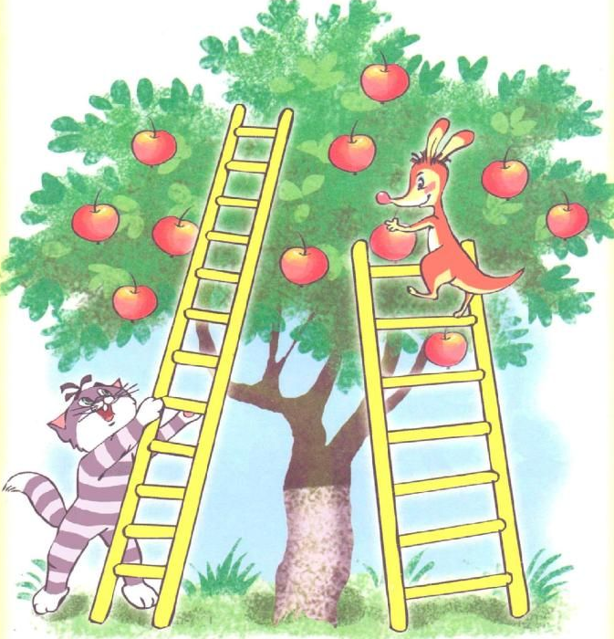
Покажи высокую и узкую лестницу. Покажи низкую и широкую лестницу. Кто заберется по лестнице выше?

Slide 22
Какой дом высокий? Какой низкий? Сколько этажей в высоком доме?

Slide 23
Найди 5 отличий

Slide 24
Молодцы! Спасибо за внимание!

